Slide 1

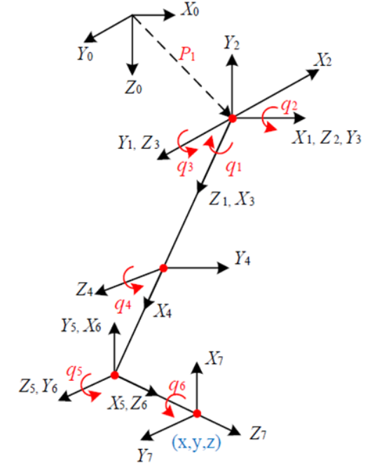

CINEMÁTICA DIFERENCIAL DE PIERNAS
Antonio Silva Martínez
A01173663

Slide 2

CONTENIDO
Funcionamiento del código
Rotaciones

Slide 3
STEP
ONE
1
Declaración de variables
%Declaración de variables simbólicas
syms th1(t) th2(t) th3(t) th4(t) th5(t) th6(t) t a1 a2 a3 thp1 thp2 thp3 thp4 thp5 thp6
%Configuración del robot, 0 para junta rotacional, 1 para junta prismática
RP=[0 0 0 0 0 0];
%Creamos el vector de coordenadas articulares
Q= [th1 th2 th3 th4 th5 th6];
Qp=[thp1 thp2 thp3 thp4 thp5 thp6];

Slide 4
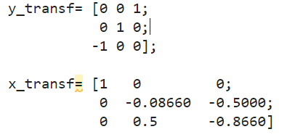
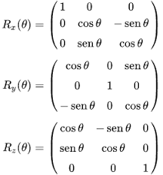

STEP
TWO
2
Transformaciónes
Matriz resultante
Matriz de rotación

Slide 5
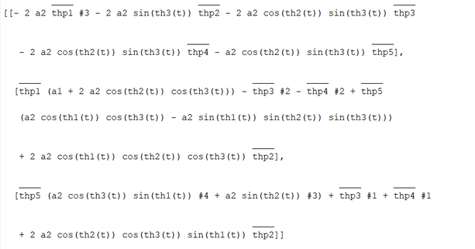
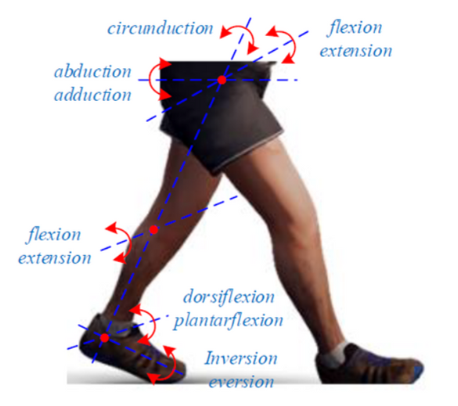
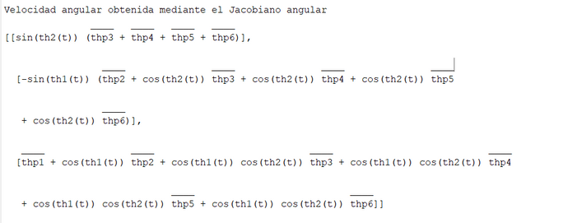
STEP
THREE
3
Matrices globales, locales y jacobianos

Slide 6

TRANSFORMACIONES
3
2
x
y
x
y
y
y
z
z
Z
Z
1
x
x
4
r=(x,y)
r=(x,y)
t=(x)
t=(x)
7
6
5
x
x
y
y
z
y
r=(z,x)
t=z
z
z
x
r=(z)

Slide 7

GRACIAS

